Slide 1


简单
VISION PLAN
专注
车牌识别视觉方案（2D）
共创
共赢

Slide 2

01
项目描述
02
项目验证
目录
03
配置清单
04
逻辑流程
CONTENTS
05
评估结果&注意事项
06
售后服务

Slide 3

01
项目描述
●产品名称：车牌
●识别内容：车牌
●产品材质：金属
●产品颜色：蓝绿黄黑红白
●检测区域(mm*mm)：420.0 * 180.0
●最小识别特征大小(mm)：5
●最大工作距离(mm)：3000
●最小工作距离(mm)：500
●来料方式：不用
●识别节拍(pcs/min)：5
●识别时产品运动速度(m/s)：0
●工作距离(mm)：1027
方案布局图

Slide 4

02
项目验证
参数名称 | 参数值
智能相机型号 | MV-SC6016M-00C-NNN/V2
智能相机类型 | 智能相机
相机接口类型 | Gigabit Ethernet(1000Mbit/s)
相机像素 | 1408 * 1024
镜头型号 | MFA121-U18
镜头品牌 | coolens
镜头焦距 | 18mm
镜头接口 | C
A(工作距离) = 1027mm, B(视野宽度) = 202mm, C(视野长度) = 277mm
视野图

Slide 5
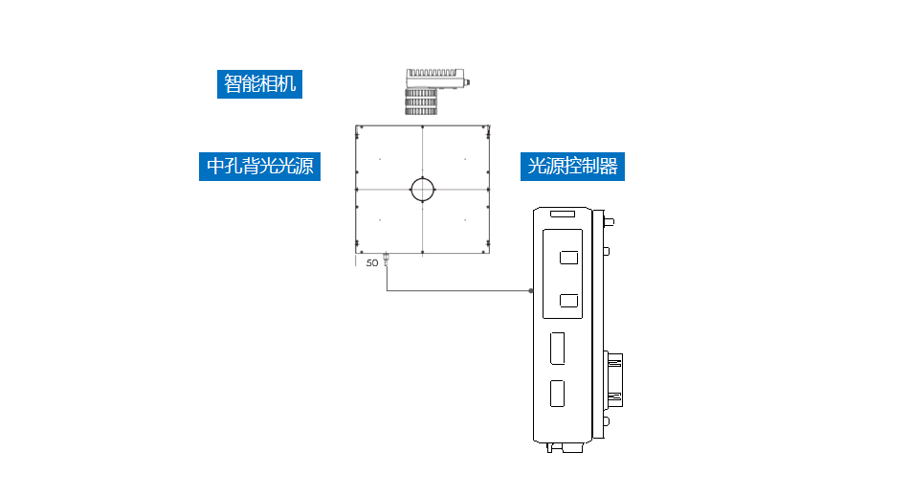
03
配置清单
系
统
构
成

Slide 6

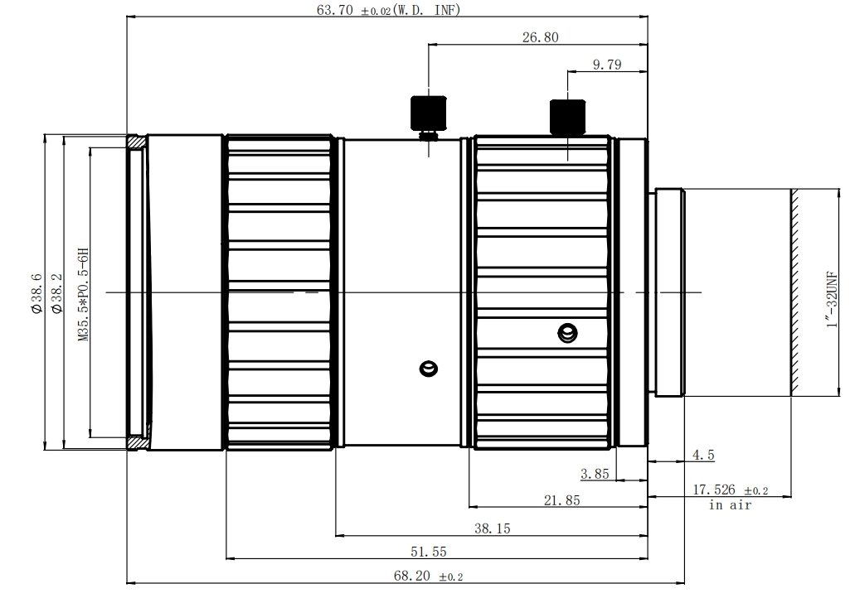
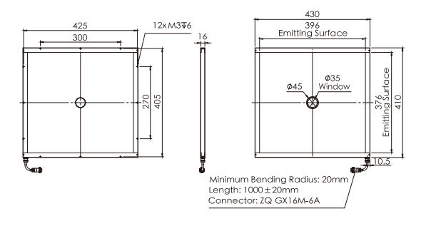
03
配置清单
相机尺寸图
光源尺寸图
镜头尺寸图

Slide 7
03
配置清单
序号 | 名称 | 型号 | 单位 | 数量 | 厂家
1 | 智能相机 | MV-SC6016M-00C-NNN/V2 | 台 | 1 | hikvision
2 | 镜头 | MFA121-U18 | 个 | 1 | coolens
3 | 光源 | OPT-FLCA430410K | 个 | 1 | OPT
4 | 工控机 | - | 台 | 1 | -
5 | 显示器 | - | 台 | 1 | -
6 | 软件 | SCMVS | 套 | 1 | hikvision

Slide 8
04
逻辑流程
逻辑流程
├── 图像采集
│ ├── 相机参数设置
│ │ └── 根据最大/最小工作距离(500-3000mm)配置镜头焦距和光圈值
│ └── 触发模式配置
│ └── 设置静态图像采集模式(识别时产品运动速度为0)
├── 预处理
│ ├── 亮度调整
│ │ └── 根据产品颜色(蓝绿黄黑红白)优化全局亮度增强
│ ├── 对比度增强
│ │ └── 针对金属材质特性进行局部对比度拉伸
│ └── 色彩校正
│ └── 建立多色域(蓝/绿/黄/黑/红/白)白平衡补偿
├── 字符识别
│ ├── ROI区域设置
│ │ └── 绘制420×180mm检测区域(覆盖完整车牌范围)
│ ├── 定位模型配置
│ │ └── 导入经深度学习训练的车牌定位模型文件(.bin)
│ ├── 字符过滤
│ │ ├── 识别字符类型: 数字+大写字母(符合车牌编码规范)
│ │ └── 最小特征尺寸: 设置5mm对应像素阈值
│ ├── 判断依据设置
│ │ └── 选择字符得分模式并设置最低得分阈值

Slide 9
04
逻辑流程
│ └── 扩展参数优化
│ ├── 启用角度使能(-180°~180°)
│ └── 设置宽度/高度使能范围(匹配车牌标准尺寸)
├── 结果处理
│ ├── 字符比较
│ │ ├── 订阅字符识别结果
│ │ └── 设置正则表达式验证车牌编码格式
│ └── 状态输出
│ └── 配置OK/NG判断逻辑并订阅至结果输出模块
├── 通信处理
│ └── Modbus输出
│ └── 配置寄存器地址映射识别结果状态码
└── 统计处理
└── 数据记录
└── 订阅识别耗时和准确率指标至FTP服务器

Slide 10
05
评估结果&注意事项
05 评估结果 & 注意事项
现场环境
相机安装
物料一致性
风险点：风险点：强光/逆光干扰导致车牌反光或过曝
解决方案：解决方案：采用中孔背光源实现均匀补光，降低环境光影响
风险点：风险点：安装角度偏差导致车牌区域畸变或遮挡
解决方案：解决方案：校准相机俯仰角至15°±2°，确保视野中心对准车牌几何中心
风险点：风险点：多色车牌（蓝/绿/黄/黑/红/白）反射率差异影响识别
解决方案：解决方案：启用动态白平衡补偿算法，预设6种标准色域特征模板

Slide 11

06
售后服务
该设备上线后使用初期，我们会派专人进行全程跟踪；
处理解决可能发生的设备异常；
对现场人员进行培训指导；
设备调试完成后：售后服务一年；
若客户提出设备升级需求，我们会及时为您提供升级新方案。

Slide 12





机器视觉方案提供商
0535-2162897
www.ytzrtx.com
image@ytzrtx.com
山东省烟台市经济技术开发区泰山路86号内1号

